Slide 1


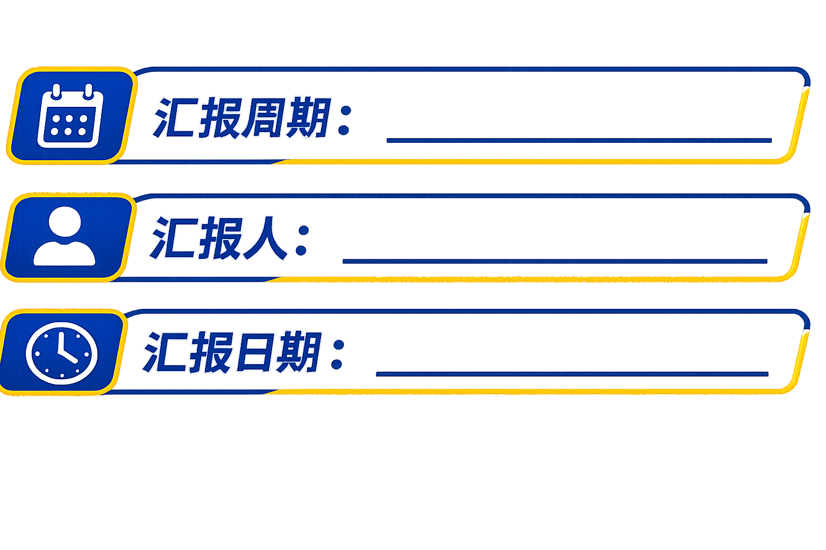
四、物流系统科工作汇报
2026.8.17-2026.8.23
周 仕 超
2026年08月21日

Slide 2
指标分析
54 人天
20单
100%
6分钟
99.94%
本周开发投入
本周运维总量
运维解决率
平均处理时长
系统在线率
36项任务 · 9 人
日均 3.5单
单全部解决
累计 2 小时
主要是运维停机时间
开发人天分布（按系统）
合计54 人天
运维工单结构
合计 单
智慧物流
42人天 · 78%
按系统
按故障类型
计量
45%
系统维护
40%
晨曦计量
12人天 · 22%
车联网
15%
问题咨询
30%
汽修系统
30%
流程优化
20%
设备管理
0人天 · 0%
误操作纠正
10%
设备管理
10%
系统故障
00%
技术支持占 90%，真正系统故障仅 1 单；反馈渠道：微信 100%
主力运维：计量运维工单数9；汽修系统工单数6：；车联网工单数：3；设备管理工单数：2。
核心结论
① 智慧物流 仍为开发重心：42人天占 78%，7 人全员投入，MMS、TOS、VMS模块功能开发、验收及功能迭代
② 本周共运维XX单，问题全部解决（100%），平均处理时间6分钟/单，服务响应高效稳定
③ 计量运维9单：大部分问题出在功能更新迭代方面

Slide 3

01
决议事项跟进
目录
02
安全/环保
03
运营情况/重点工作
04
精益/SCORE
05
工作计划

Slide 4
一、决议事项跟进
本周重点工作跟进例会决议 5项：3项已完成， 2项推进中
序号 | 决议事项 | 当前进展 | 状态
1 | 物流系统年底上线试运行 | 详设完成，进入功能开发测试阶段 | 阶段完成
2 | 测试硬件设备到货测试 | 采购中，9月到货 | 进行中
3 | 财务及业务合规方案确认 | 沟通完成，确认中 | 进行中
4 | 网络及数采进度跟踪 | 港口WIFI施工完成 | 阶段完成
5 | 与ERP接口对接计划 | 沟通对接中 | 阶段完成

Slide 5
二、安全/环保
7月安全运行情况
0
0
0
100%
安全事故
网络安全事件
隐患整改
劳保佩戴
7月零事故
网络安全零事故
累计完成项
现场作业合规
■ 安全管理重点工作
■ 环保 / 5S 工作
1
每周班组安全早会
✓
办公区域5S标准化管理持续推行
全员覆盖，强调上班、下班全时段安全风险防控
2
现场作业安全交底
✓
劳保用品规范穿戴持续推行
正确穿戴劳保用品，由熟悉现场环境的人员陪同作业
3
隐患排查整改
排查各软件系统隐患 闭环安全整改
4
网络及数据安全防护
防范未知病毒隐患，严格账号权限管理，严守数据保密规范

Slide 6
三、运营情况/重点工作
重点项目看板明细表
项目阶段 | 项目数量 | 占比 | 项目明细
🔍 开始阶段 | 1 | 33.3% | 智慧物流
⚙️ 实施阶段 | 1 | 33.3% | 晨曦计量
✅ 验收阶段 | 1 | 33.3% | 计量二期
总计 | 3 | 100% | ----

Slide 7
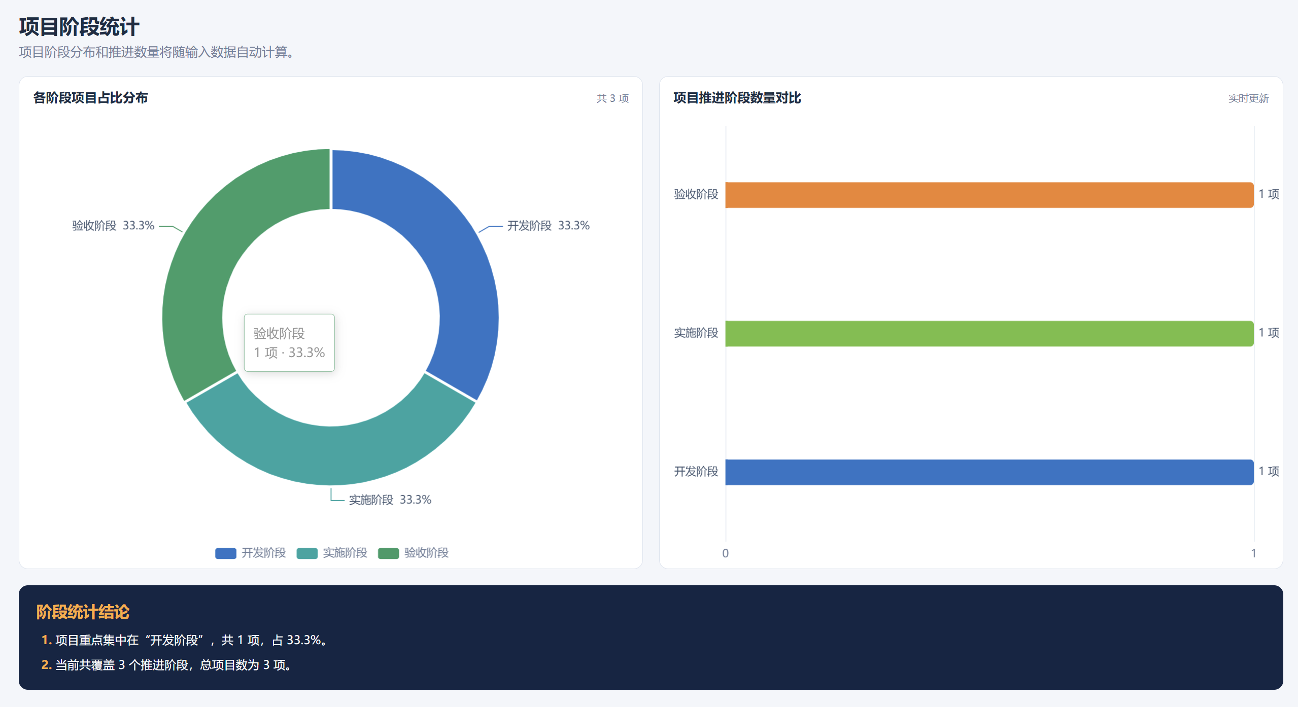
三、运营情况/重点工作

Slide 8
三、运营情况/重点工作
项目 | 本周成果（成果+数据） | 状态
智慧物流 | 1、MMS功能模块测试完成，上线测试中 2、OA审批流程封装/测试完成 3、TOBE功能完善及bug修复 4、新产销系统沟通，原LIMS及MES系统接口对接 5、数采接口已开发测试完成，待物流集成测试 6、功能验收完成至20% 7、港口WIFI安装调试完成 8、ERP产销、大宗业务及接口沟通交流 9、树根设备接口集成测试 10、仓库大宗到货入库业务方案技术细节讨论 | 进行中
晨曦计量 | 1、317地磅设备安装完成，调试完成 | 进行中

Slide 9
四、精益、SCORE
(一)合 理 化 建 议
(二)重 要 指 标
序号 | 项目类别 | 数量（项）
1 | 技术改进类 | 0
2 | 成本改善类 | 0
3 | 质量改进类 | 0
4 | 人力资源改进类 | 0
5 | 经营管理改善类 | 1
6 | 职工保护改善类 | 0
7 | 自动化和信息化改进 及其他类 | 0
合理化建议（筛选后） |  | 1
序号 | 类型 | 数量（项）
1 | “以点带面”推广数量 | 0
2 | “回头看”检查数量 | 0
3 | 提报经典案例数量 | 0
4 | 园区采纳刊发数量 | 0
5 | SOP作业指导书/标准固化文件 | 0
6 | 精益培训 | 0
7 | 新增精益项目 | 0
合计 |  | 0
8月17日-8月23日共提议1项，采纳1项，整改完成率为100%，“以点带面”推广0项，“回头看”检查数量0项，SOP作业指导书/标准固化文件（精益培训/新增精益项目...可替换成有工作进展的)完成0项。

Slide 10
五. 重点工作计划
序号 | 工作计划 | 备注
智慧物流 | 1、ERP主数据及计费项业务对接及接口字段内容沟通 2、汽修厂维修项目功能完善及与业务部门对接收集基础数据 3、计量MMS上线功能完善 4、智慧物流与数采平台接口对接 5、树根设备功能集成测试（待完善部分） 6、ERP与物流接口对接专项沟通 7、TOBE功能开发完成 8、仓库大宗到货入库功能开发确认 9、功能验收完成至30%
晨曦计量 | 1、317 地磅试运行，恒嘉亚本地部署系统试运行 2、恒嘉亚设备进矿，人员进矿

